Slide 1

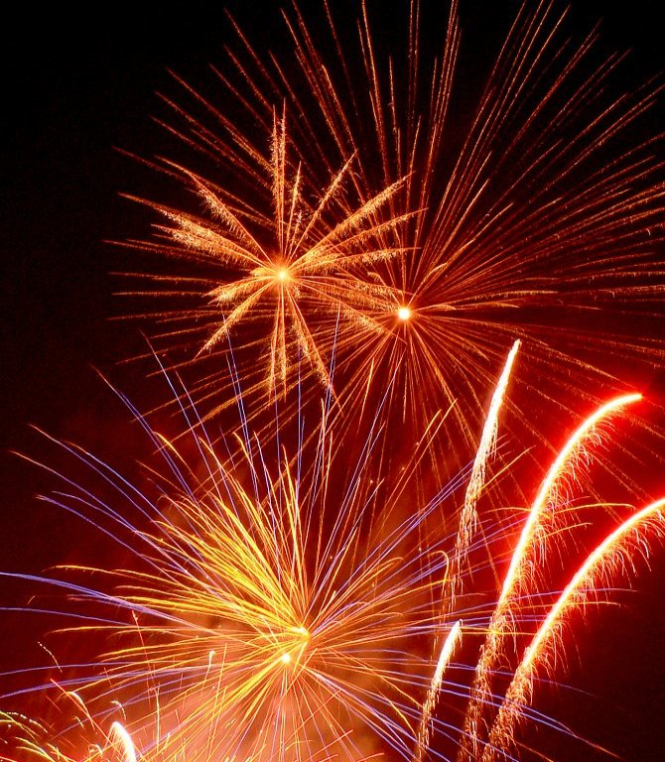
11. 我们成功了

Slide 2
xùn yuē jù
讯 约 聚
huī hū
chuán
yōng yáng
挥 呼
传
拥 扬
zé lèi
jī kè bào luó
泽 泪
击 克 抱 锣

Slide 3
jù jí
喜讯 传来 聚集
挥舞 锣鼓 欢呼
击掌 拥抱 泪水
奥林匹克 飘扬
不约而同
huān hū
ào
piāo yáng

Slide 4
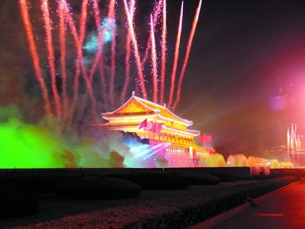
喜讯
2001年7月31日的夜晚，北京申办2008年奥运会成功了。

Slide 5

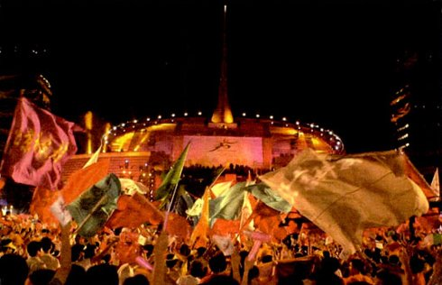

不约而同
涌
欢乐的海洋
喜讯传来，人们不约而同地涌上街头，北京立刻变成了欢乐的海洋。

Slide 6

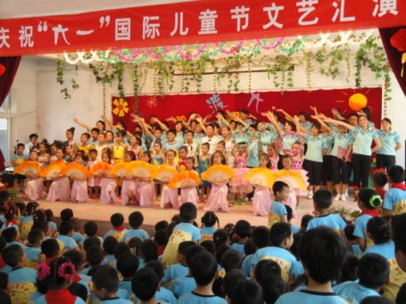
表演了丰富多彩的节目
“六一”儿童节那天，小朋友们＿＿＿＿＿＿＿，
＿＿＿＿＿立刻变成了欢乐的海洋。
我们的学校

Slide 7
元宵节的晚上，人们＿＿＿＿＿＿＿，
＿＿＿＿＿＿立刻变成了欢乐的海洋。
涌上街头看花灯
整条大街

Slide 8
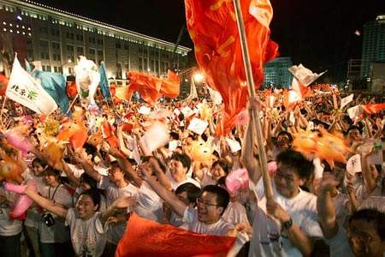
天安门广场聚集了几十万群众。人们挥舞着国旗，在欢庆的锣鼓声中一遍遍高呼：
“我们成功了！”
“我们爱北京！”
“祖国万岁！”
聚集
= 集合

Slide 9
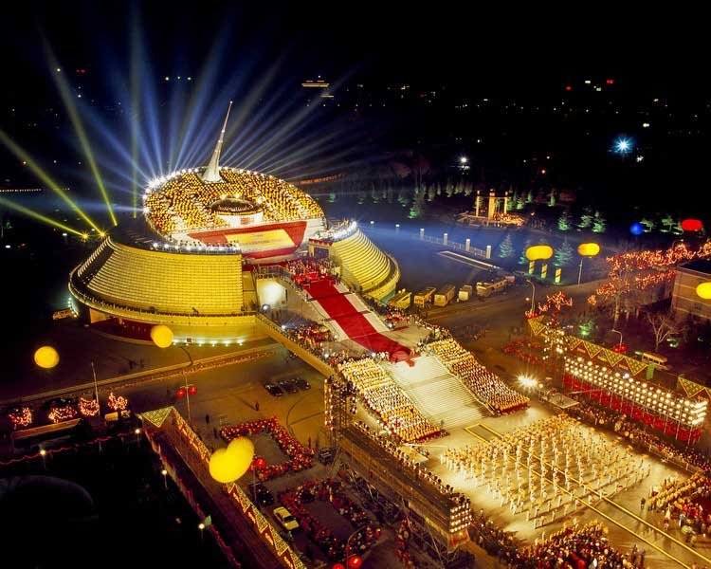
中华世纪坛人如海，歌如潮。

Slide 10
人如海，歌如潮
景色
枫叶
美如
红似
画
火

Slide 11
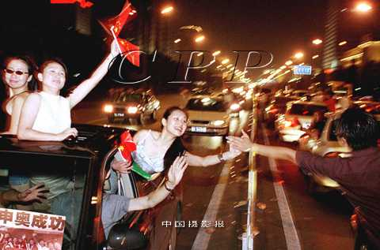
大家互相击掌，互相拥抱。任激动的泪水尽情流淌。

Slide 12
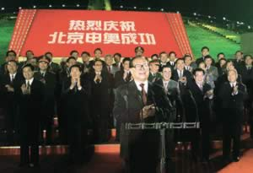
与大家同欢呼，共歌唱
把庆祝活动推向高潮。

Slide 13
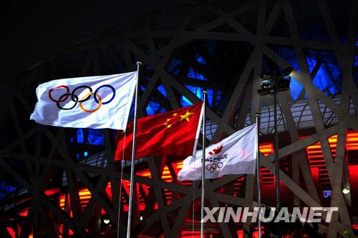
2008年，奥林匹克旗帜将在中国北京高高飘扬。
我们成功了

Slide 14
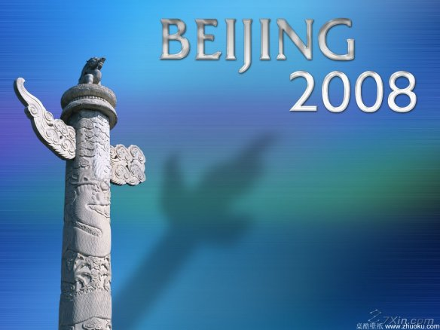
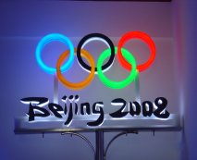
你们搜集到了哪些关于2008年北京奥运会的资料。交流交流吧。

Slide 15
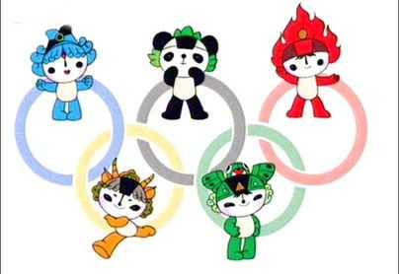
奥运会吉祥物
北
京
欢
迎
你

Slide 16
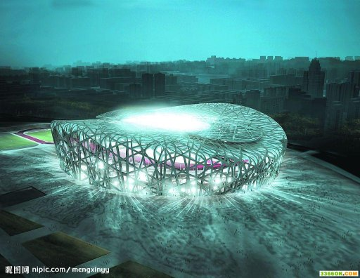
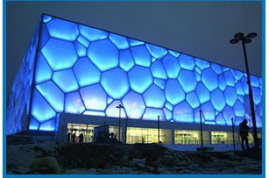
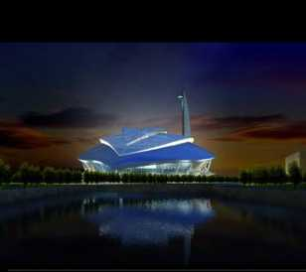
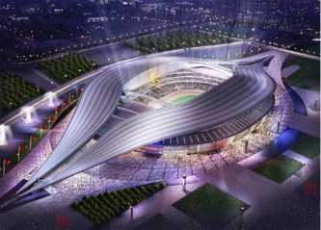

Slide 17
